Slide 1
怎样的祷告才属灵？
雅各书5：13～20

Slide 2
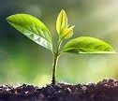
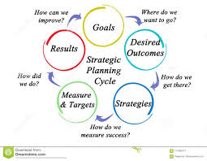

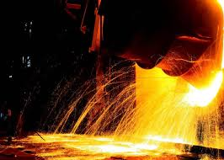
活出基督的样式
交出生命的主权：胜过里面的私欲（雅4：1～12）
交出管理的主权：胜过自以为是（雅4：13～17）
交出财富的主权：胜过贪婪悖逆（雅5：1～6）
基督的品格：忍耐等候（雅5：7～12）和祷告（雅5：13～20）

Slide 3
经文（雅5：13～20）
13.你们中间有受苦的呢，他就该祷告。有喜乐的呢，他就该歌颂。 14.你们中间有病了的呢，他就该请教会的长老来。他们可以奉主的名用油抹他，为他祷告。 15.出于信心的祈祷，要救那病人，主必叫他起来。他若犯了罪，也必蒙赦免。16. 所以你们要彼此认罪，互相代求，使你们可以得医治。义人祈祷所发的力量，是大有功效的。17. 以利亚与我们是一样性情的人，他恳切祷告，求不要下雨，雨就三年零六个月不下在地上。 18.他又祷告，天就降下雨来，地也生出土产。 19.我的弟兄们，你们中间若有失迷真道的，有人使他回转。 20.这人该知道叫一个罪人从迷路上转回，便是救一个灵魂不死，并且遮盖许多的罪。

Slide 4
主题大纲
受苦的就该祷告（13a）
怎样在苦难中祷告（14～18）
喜乐的就该赞美（13b）
什么是神眼中最喜乐的事（19～20）
怎样的祷告才属灵？

Slide 5
主耶稣的命令：受苦的就该祷告
“13a.你们中间有受苦的呢，他就该祷告,”
3次“你们中间”:活在肢体中间
受苦的就该祷告
  雅各的提醒多余吗？
  什么样的叫受苦：
    逼迫、疾病、事业不顺、婚姻家庭
    灵里面的软弱：被罪捆绑，诱惑和试探
  我们通常在受苦中的光景
    消极的忍受、寻求帮助、找人诉苦
  形式化的祷告
    无法用信心去祷告

Slide 6
神让我们在受苦中祷告的目的是什么？
  寻找真正愿意亲近祂的人
    肯承认自己的软弱
    愿意常常敞开自己
  寻找真正愿意让神掌权的人
    真正相信祂的能力
    愿意让神掌管自己
  寻找真正明白祂心意的人
    真正的祷告不是要东西
    真正的祷告是打开眼睛

Slide 7
苦难中的祷告： 身体上的疾病
“14. 你们中间有病了的呢，他就该请教会的长老来。他们可以奉主的名用油抹他，为他祷告。15. 出于信心的祈祷，要救那病人，主必叫他起来。”
两种病：属肉体的和属灵的
属肉体的病：
  生病在当时是非常大的苦难之一
    带给约伯的苦难，雅各用这个人生的麻烦来教育神的百姓
  长老可以治病吗？
    医治只是对着基督徒
    需要有医病的恩赐
    医病的权柄在神手中
    “长老”：与“哥哥”是同一个字， 代表属灵的长辈
    分别出来，把病人的生命交给神；只有出于神的心意，才有15节

Slide 8
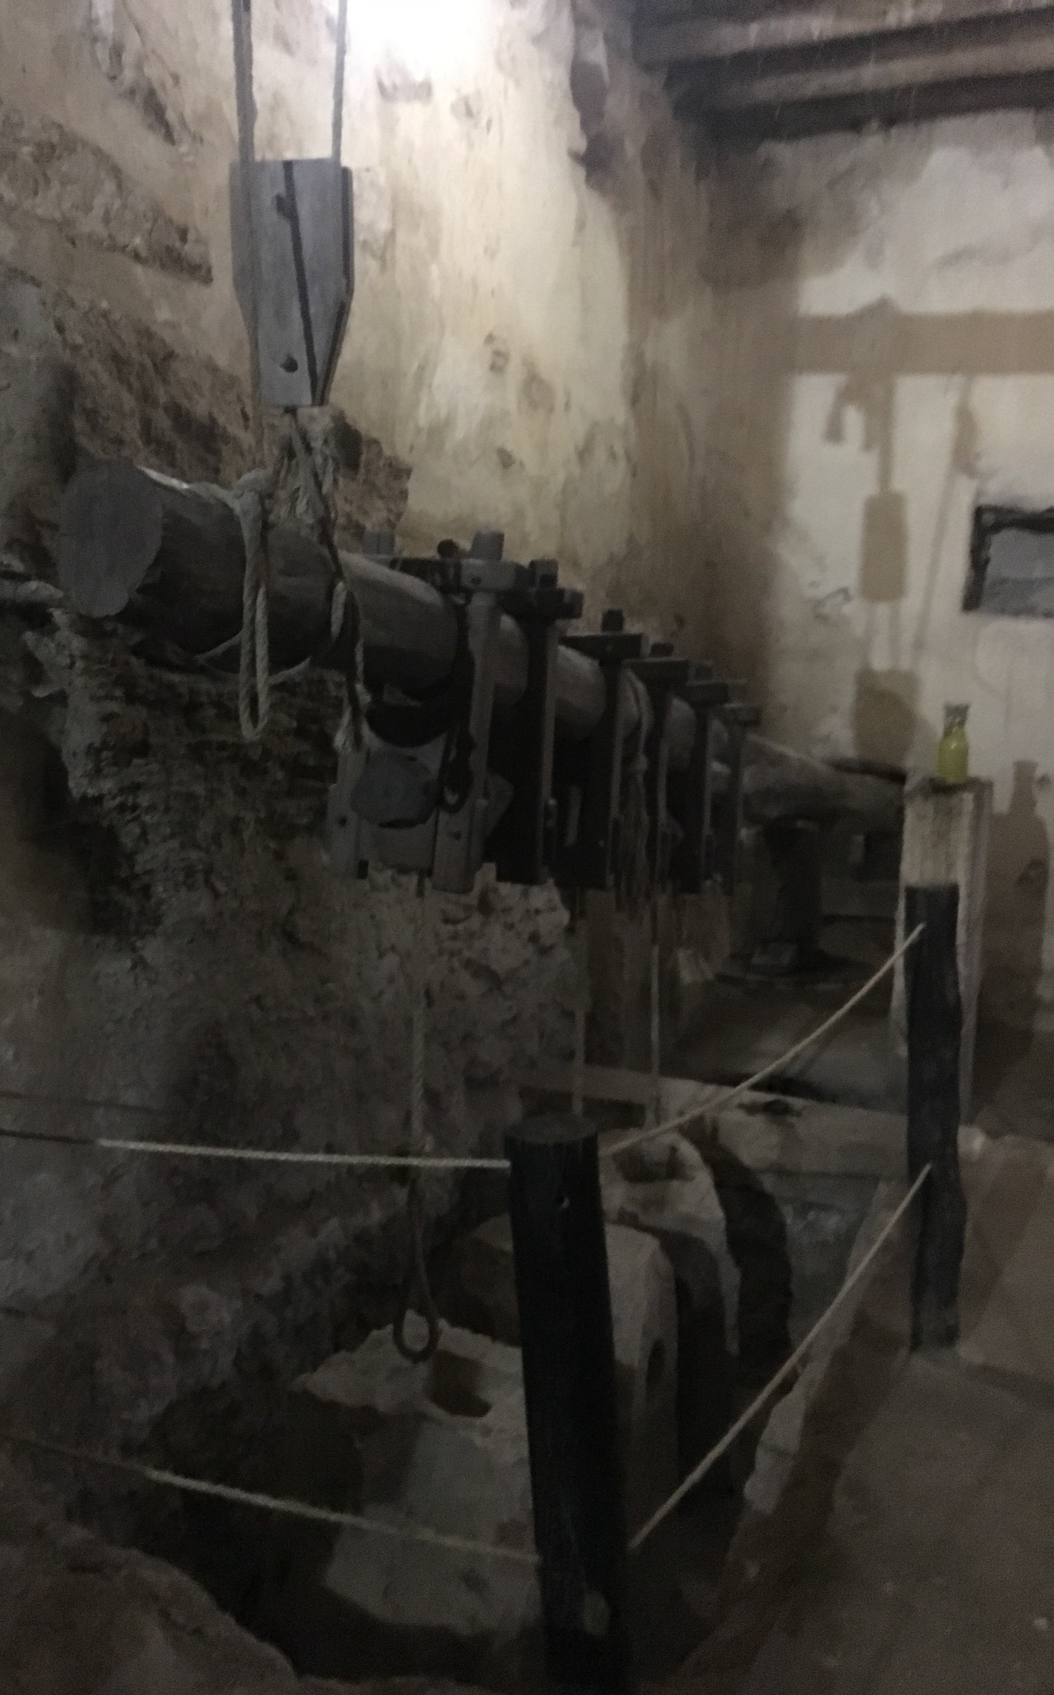
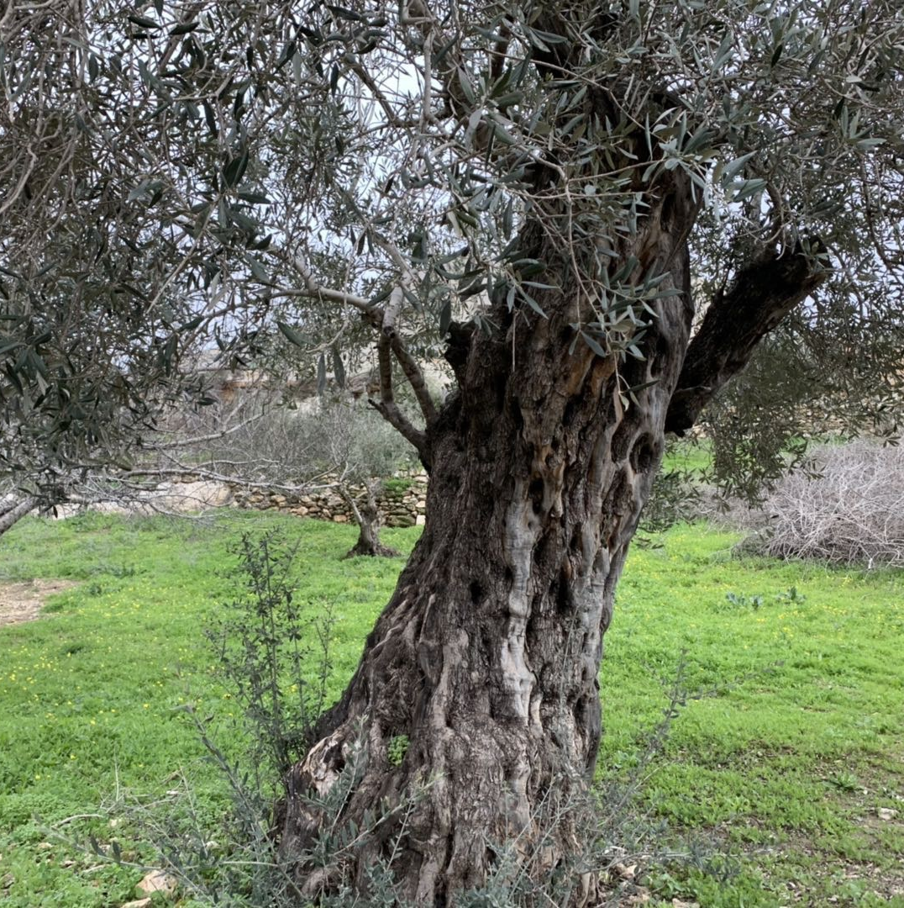
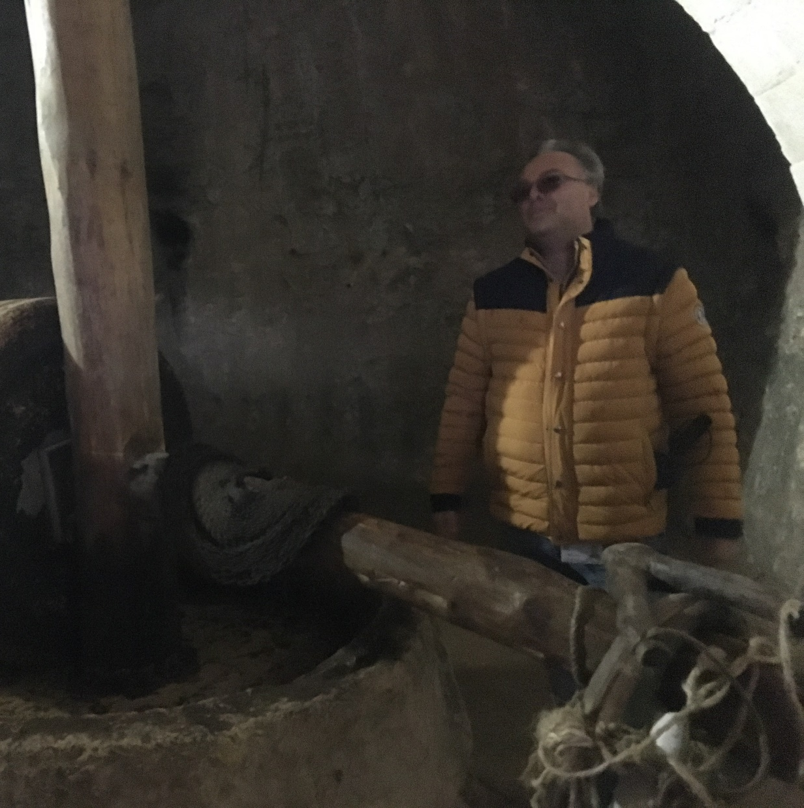
“油”的属灵意义
借着基督的受苦而成：客西马尼园、被鞭打、上十字架
橄榄油是橄榄被压榨所产生的。橄榄油是表征神的灵借着基督受死的压榨而流出来。

Slide 9
  油的功用
    医治
    圣膏
    调和
    分别
    带出神的权柄
“出于信心的祷告”：明白神的心意
  祷告：医治别人的人，需要主开他们的眼，看到神的旨意
什么样的信心：“主必叫他起来”
  从灵里面开始恢复：灵魂的刚强

Slide 10
苦难中的祷告：灵里的疾病
“16.a 他若犯了罪，也必蒙赦免。 所以你们要彼此认罪，互相代求，使你们可以得医治。”
属灵的疾病： 彼此伤害
落在罪中的人需要信心：
  求主帮助我们发现那些隐而未现的罪
  不仅在疾病上的恩典，罪可以被赦免：“你的信救了你”
信心中的行动：（“你们要”）
  彼此认罪：整个肢体的受损,彼此认罪中看到自己的不舒服
  互相代求：开阔我们的心胸和眼界
恢复神与人、人与人之间的关系：“使你们可以得医治”

Slide 11
苦难中的信心：以利亚的祷告
“16b. 义人祈祷所发的力量，是大有功效的。17.以利亚与我们是一样性情的人，他恳切祷告，求不要下雨，雨就三年零六个月不下在地上。18. 他又祷告，天就降下雨来，地也生出土产。 ”
在神眼中的义人,不一定是人眼中的完全人,出于神的恩典
  神只听义人的祷告：亚伯拉罕为罗得代求
义人祈祷的力量：
  祷告建立在神的话语和对神的认识上
以利亚与我们是一样性情的人: 被神使用因着神的恩典
以利亚的信靠
  神允许人经历苦难：不下雨
  神应许人因信得福：降下雨来

Slide 12
主耶稣的命令：喜乐的就该赞美
“13b.有喜乐的呢，他就该歌颂”
喜乐的就该赞美
  喜乐： Cheerful
  赞美是何等的难
    不爱赞美：罪人的特性
      骄傲：喜欢看别人的不足，以证明自己的“优秀”
      嫉妒：看不得别人比自己强
    不会赞美：罪人的本性
      我们人生的字典里面缺少赞美的词句
  神为什么要我们赞美祂
    做一个谦卑的人：“神阻挡骄傲的人，赐恩给谦卑的人（雅4：6）”
  如何发出赞美神的言语
    赞美的眼光、赞美的生命

Slide 13
最值得的喜乐：灵魂得救
“19. 我的弟兄们，你们中间若有失迷真道的，有人使他回转。 20a. 这人该知道叫一个罪人从迷路上转回，便是救一个灵魂不死，并且遮盖许多的罪。”
在神眼中最喜乐的事
  忍耐等候、基督的爱和温柔、与世界分别都让神喜乐
  挽回弟兄更让神喜乐
“你们中间若有失迷真道”
  被自己的私欲牵引诱惑(1:13~15)
  听道而不行道的（1:23）、自称有信心而没有行动 （2：14～26）
  按着外貌待人（2：1～8）
  不怜悯人（2：9～13）
  以口舌伤人（3：1～12） 、论断弟兄（4：11～12）
  随从情欲争战斗殴（4：1～3）
  张狂夸口，以为自己可以掌管明天（4：13～17）
  被世上的钱财诱惑以至享美福，好宴乐（5：1～6）
  知道行善而不去行（4：17）

Slide 14
“有人使他回转”
  “有人”要看到软弱者：不要视而不见
  “有人”要体恤软弱者：不要事不关己
  “有人”为软弱者祷告：不要失去经历主、增加信心的机会
拯救“一个”罪人，挽救“一个”灵魂
  先不要给自己“很多”的目标, 任何“一个”在神看来都是宝贵的
“遮盖许多的罪”:神的公义与慈爱
  神的爱藉着基督的血遮盖了我们的罪
拯救灵魂成为雅各书的结尾
  希伯来书信与希腊书信（保罗书信）的写作特点
  开始表明负担，结尾交代最重要的事
  “挽救灵魂”是主借雅各表明出来的负担

Slide 15
怎样的祷告才属灵？
属灵的祷告，无论是为受苦的祈求还是喜乐的赞美
  不在乎事情大小，乃在乎如何经历神；
  不在乎对的形式，乃在乎对的人；
  不在乎你想怎么做，乃在乎让神如何得着你；
  不在乎自己的满足，乃在乎看到神的心意

